Slide 1








Эти ваши кавычки

Slide 2





Введение в базовый криптоанализ
whoami
Кобяк Михаил (mycall)
ex Yandex AppSec
Чичас Chinese Vuln Research
Собстна вебер команды cR4.sh
@FrakenboK

Slide 3
Введение в базовый криптоанализ
Plan
for _ in range(8):
Слушаем про какую-то проблему, которую пытается решить веб
Мысленно проектируем свое собственное решение данной проблемы
Смотрим, как можно при этом ошибиться и пробуем поломать
Думаем, как защищаться/дополнить решение

Slide 4
Введение в базовый криптоанализ
Iter 1: Headers
Как взаимодействуют между собою компьютеры?
Что такое HTTP?

Slide 5
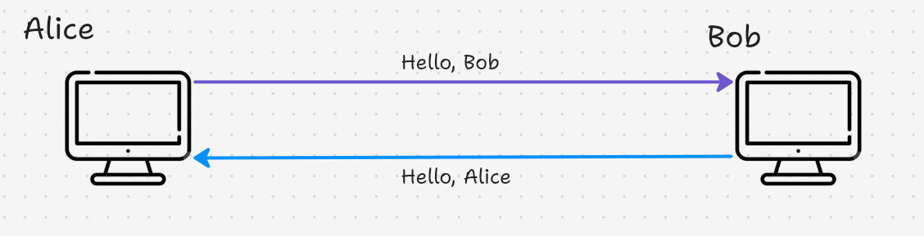
Введение в базовый криптоанализ
Мы хотим, чтобы два компьютера общались
в одной сети

Slide 6
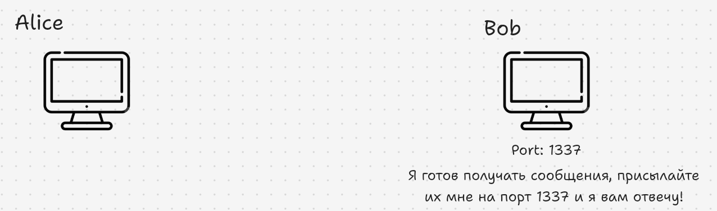
Введение в базовый криптоанализ
Открываем порт

Slide 7
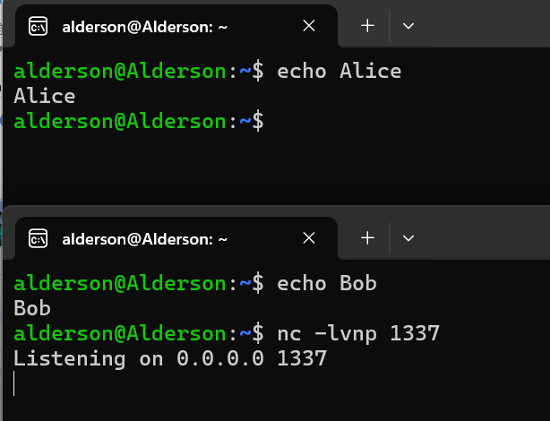
Введение в базовый криптоанализ
Открываем порт

Slide 8
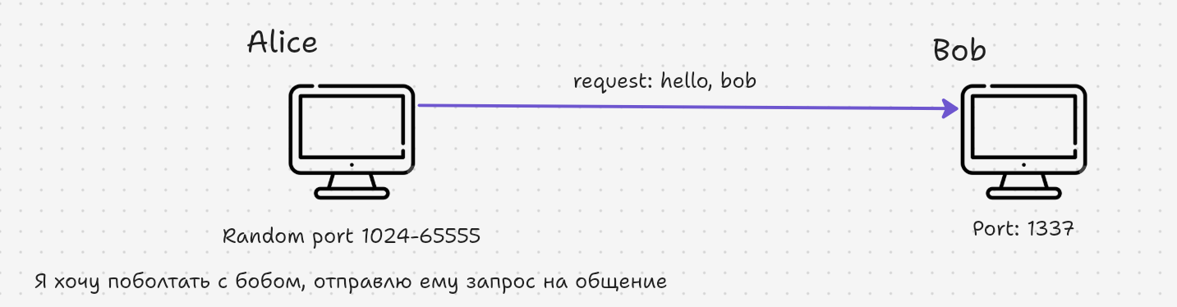
Введение в базовый криптоанализ
Алиса отправляет запрос Бобу

Slide 9
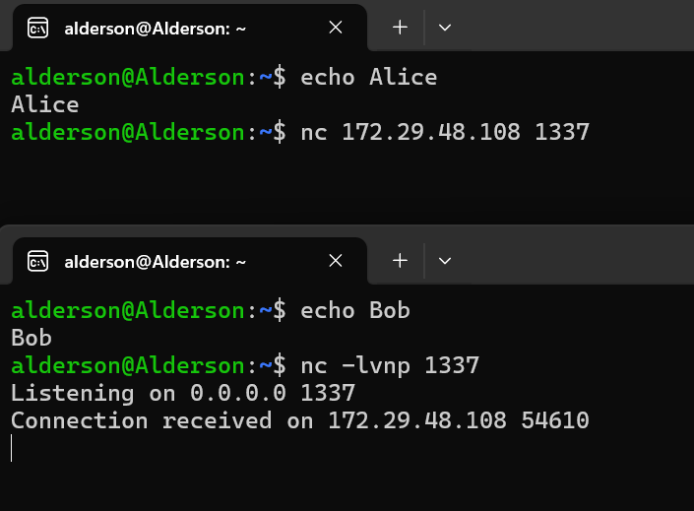
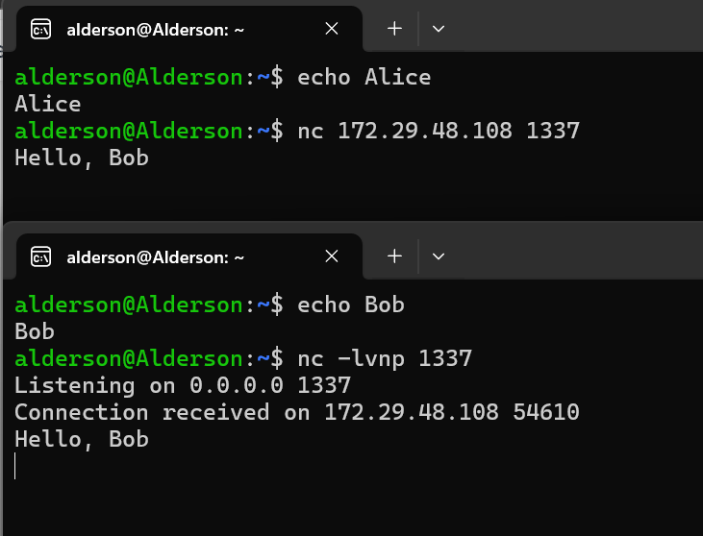
Введение в базовый криптоанализ
Алиса отправляет запрос Бобу

Slide 10
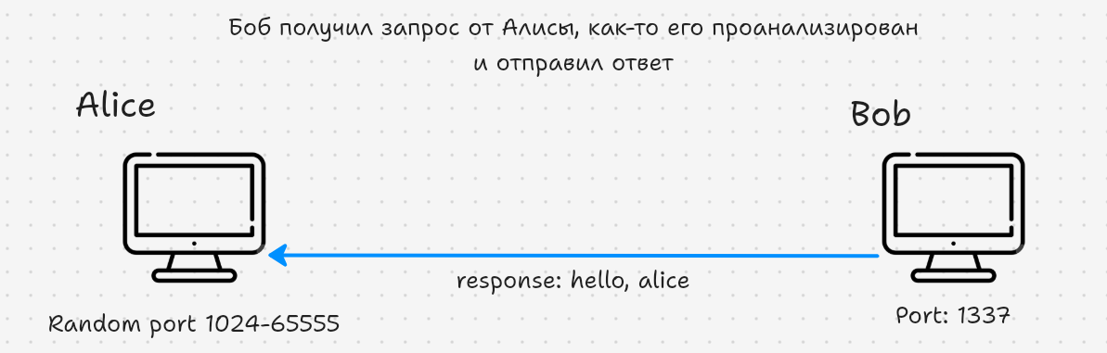
Введение в базовый криптоанализ
Боб отправляет ответ Алисе

Slide 11
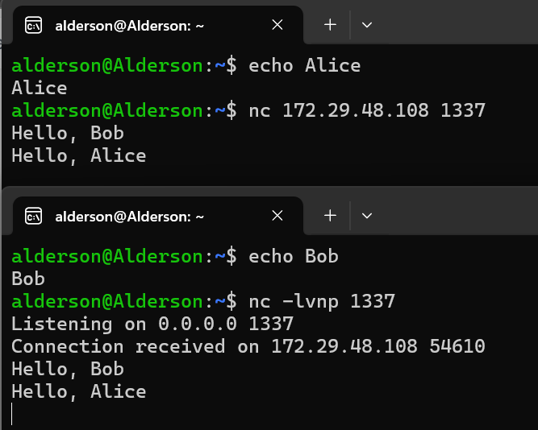
Введение в базовый криптоанализ
Боб отправляет ответ Алисе

Slide 12
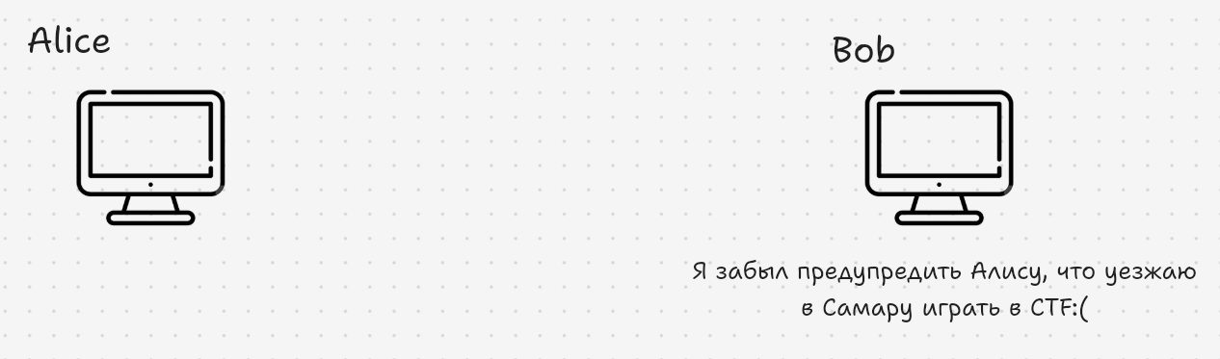
Введение в базовый криптоанализ
А что если нет прямого доступа к машине?

Slide 13
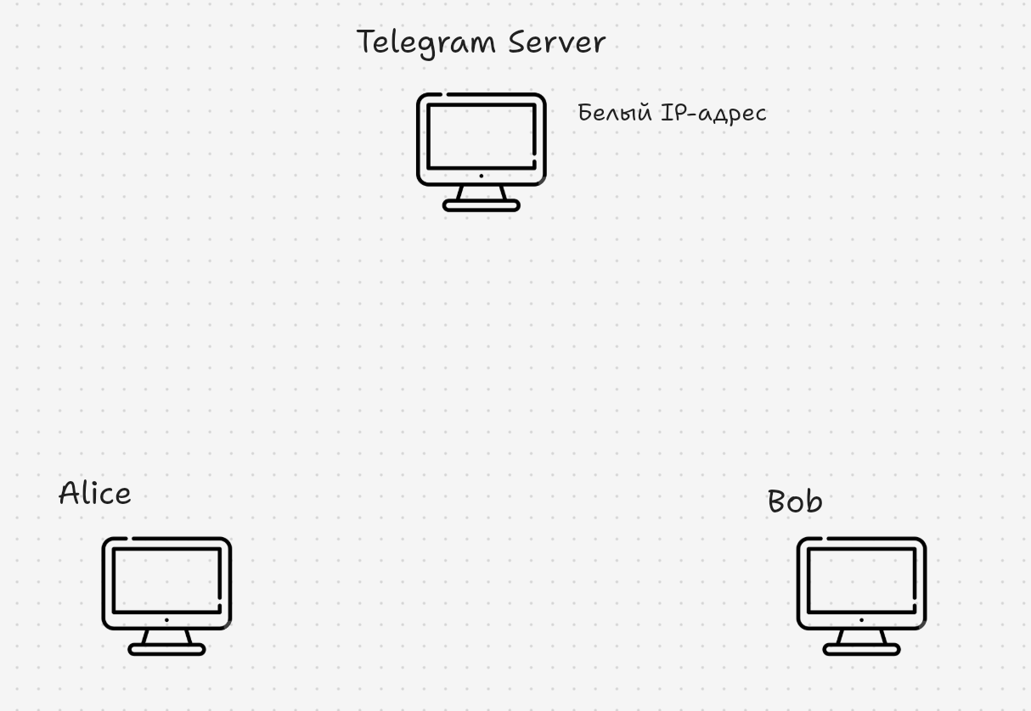
Введение в базовый криптоанализ
Давайте возьмем того, кого мы оба видим

Slide 14
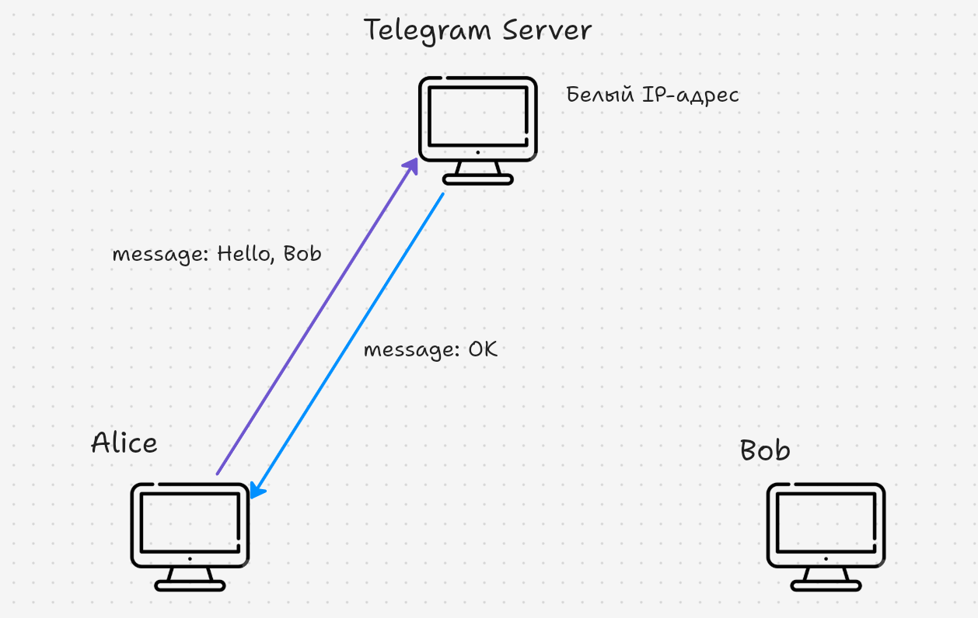
Введение в базовый криптоанализ
Сохрани ка сообщение для Боба

Slide 15
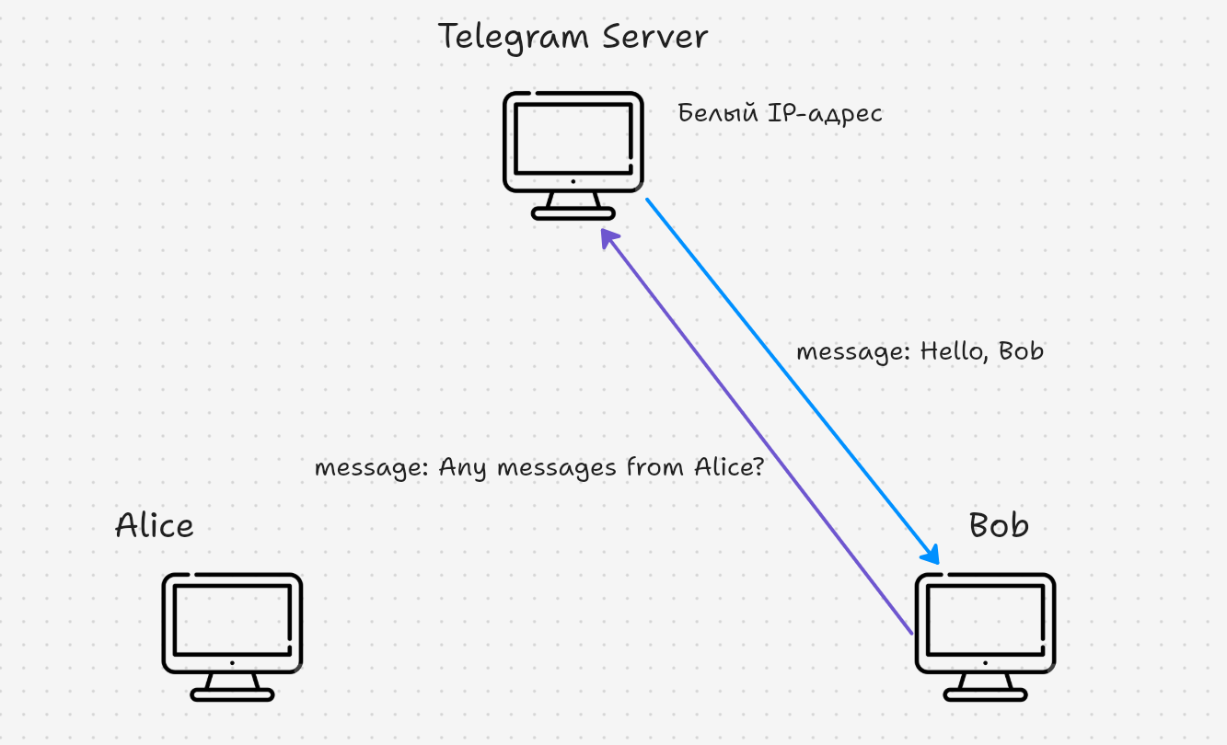
Введение в базовый криптоанализ
Когда же мне напишет Алиса…

Slide 16
Введение в базовый криптоанализ
Oups… We have some problems
А где хранить сообщения?
А как сделать много чатов и добавить всех друзей?
Как сделать так, чтобы к мне не могли писать всякие ноунеймы?
…

Slide 17

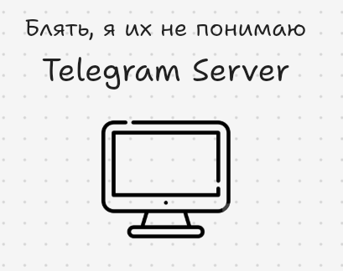
Введение в базовый криптоанализ
Нужен какой-то единый формат общения

Slide 18
Введение в базовый криптоанализ
Чего вообще хотим?
Alice:
Передавать данные
Message: Hello, Bob
From: Alice
To: Bob
Что сделать с данными
Save
Ответ с сообщением об успешном сохранении данных
Bob:
Передаем данные
To: Bob
Получить сообщения по фильтрам
Get
В ответе от сервера все Message, которые сохранены для этого пользователя

Slide 19
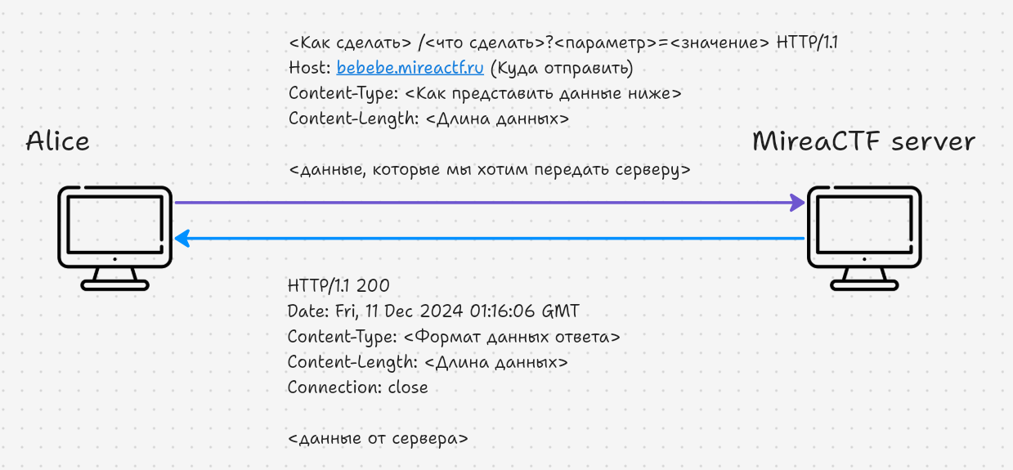
Введение в базовый криптоанализ
REST API over HTTP

Slide 20
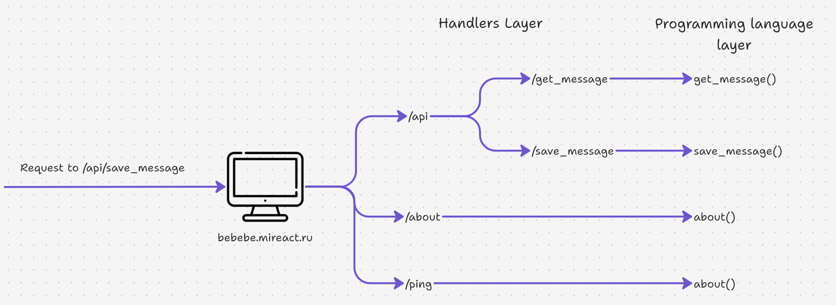
Введение в базовый криптоанализ
HTTP handlers

Slide 21
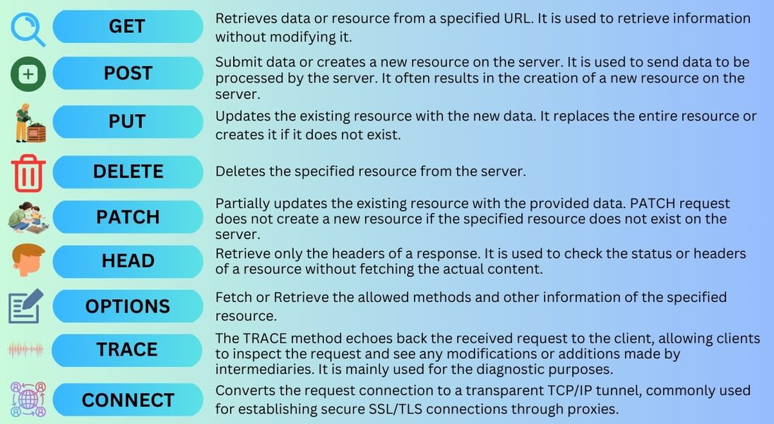
Введение в базовый криптоанализ
HTTP methods

Slide 22
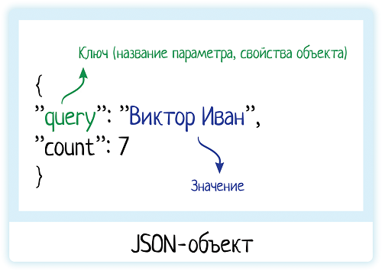
Введение в базовый криптоанализ
Форматы передачи данных (Сериализация)
Жусон: { “Message”: “Hello, Bob”
“From”: “Alice”
“To”: “Bob”
}
form url-encoded: Message=Hello,%20Bob&From=Alice&To=Bob

Slide 23
Введение в базовый криптоанализ
HTTP Headers
Most popular:
Host
Content-Type
Location
Cookie/Set-Cookie

Slide 24
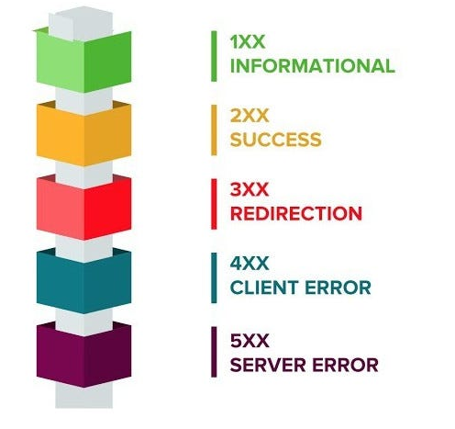
Введение в базовый криптоанализ
HTTP response statuses
Most popular
200: OK
302: Redirect
404: Not Found
500: Internal Server Error

Slide 25
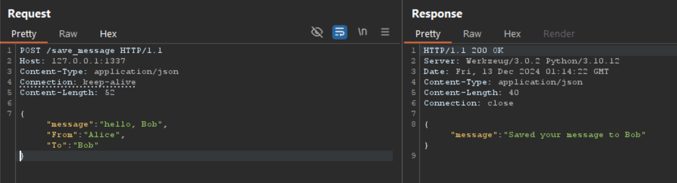
Введение в базовый криптоанализ
Alice saves message

Slide 26
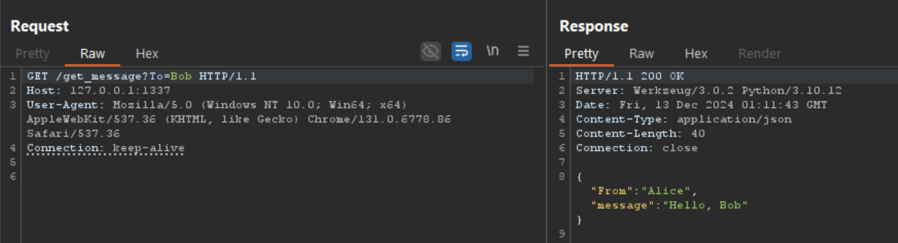
Введение в базовый криптоанализ
Bob receives message

Slide 27
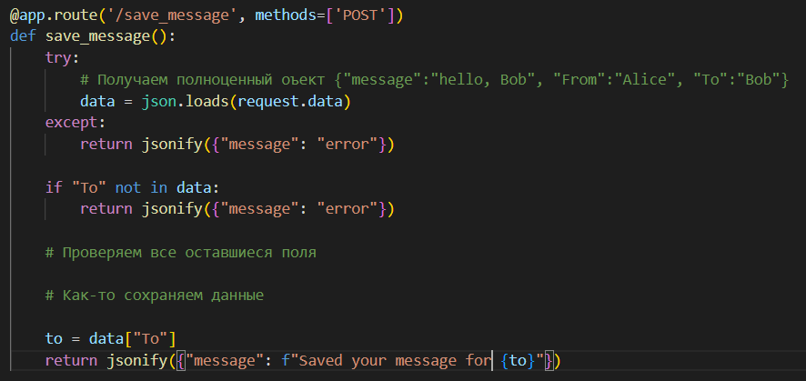
Введение в базовый криптоанализ
Псевдореализация save_message

Slide 28
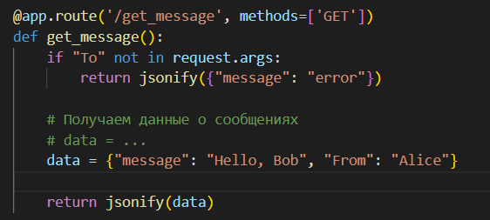
Введение в базовый криптоанализ
Псевдореализация get_message

Slide 29

Введение в базовый криптоанализ
Ну наконец-то задания!!!

Slide 30
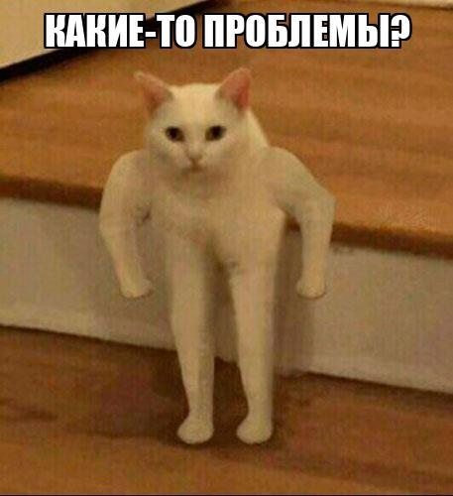
Введение в базовый криптоанализ
Problems
А кто вообще все это делает, не руками же я запросы на шортсы отправляю?
А как тогда ограничить доступ к какому-то функционалу?

Slide 31
Введение в базовый криптоанализ
Iter 2: Senior JWT engineer
Client Side/Server side
Как аутентифицировать пользователей (статика немасштабируема)?

Slide 32
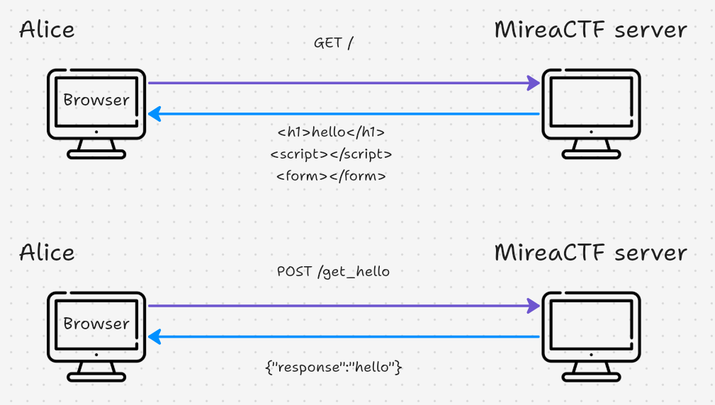
Введение в базовый криптоанализ
Client Side и Server Side

Slide 33
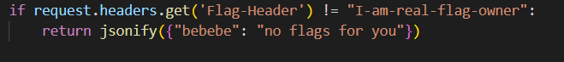
Введение в базовый криптоанализ
Authentification and Tokens
Статика:
Динамика???

Slide 34
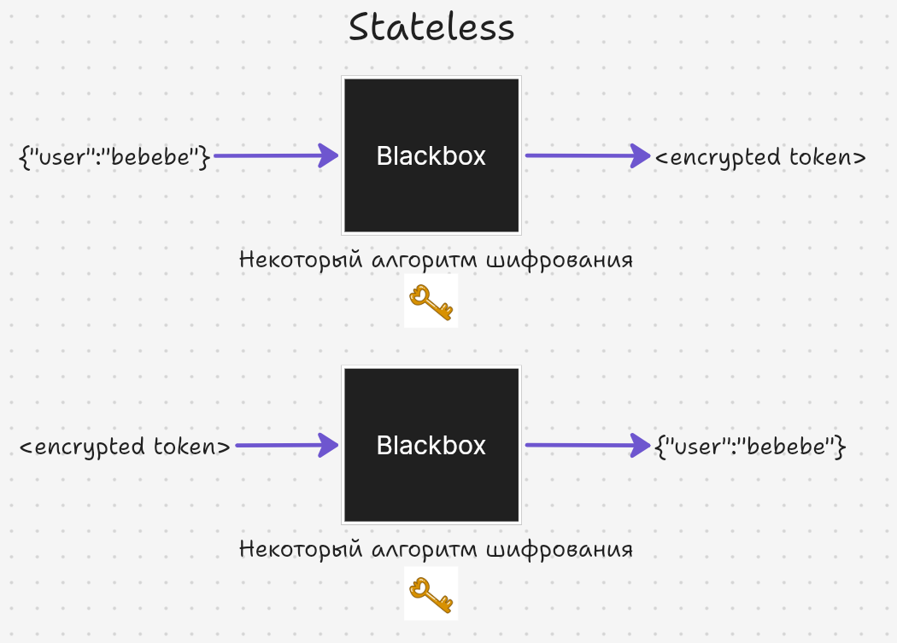
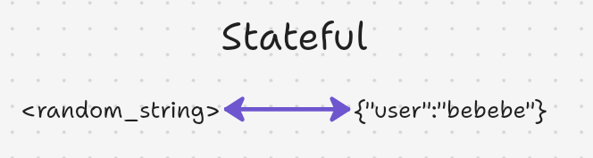
Введение в базовый криптоанализ
Stateless:
Tokens
Stateful:
Минусы:
Приходится много хранить
Минусы:
Утечка ключа(-ей) ведет к компрометации
Токен содержит всю информацию о сессии

Slide 35
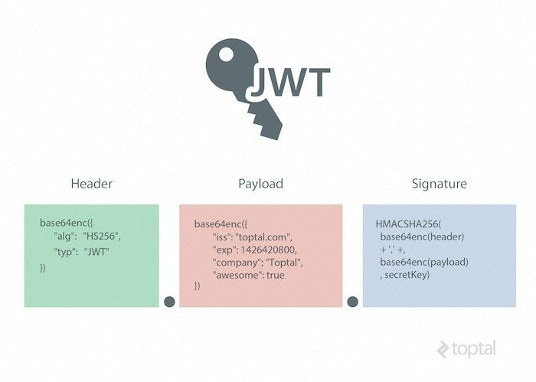
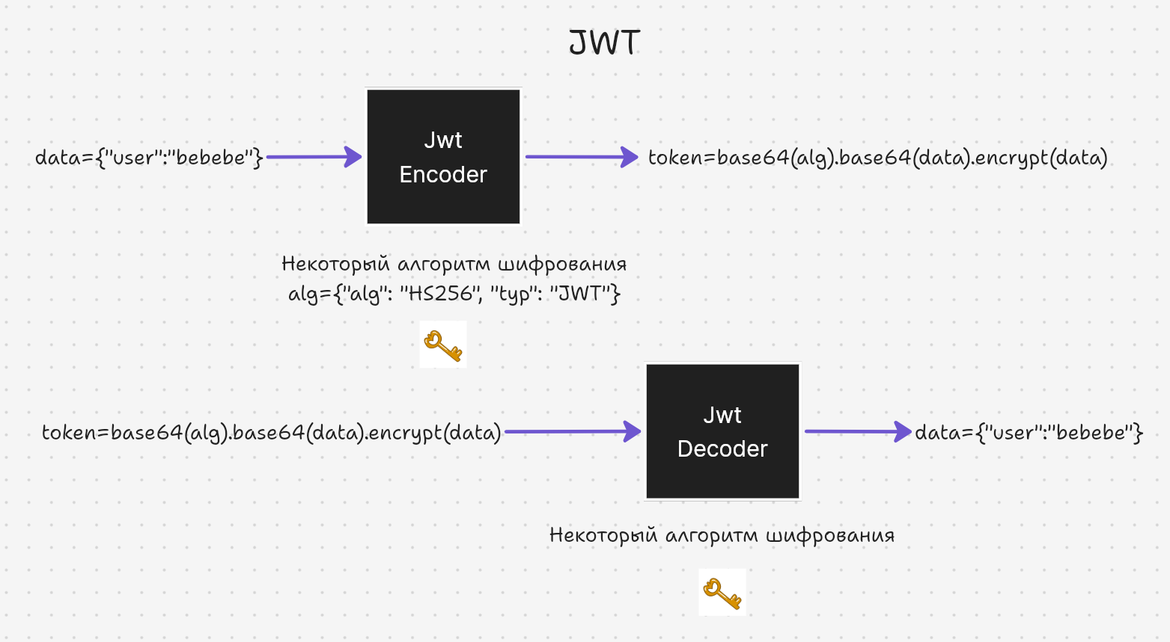
Введение в базовый криптоанализ
JWT Tokens

Slide 36
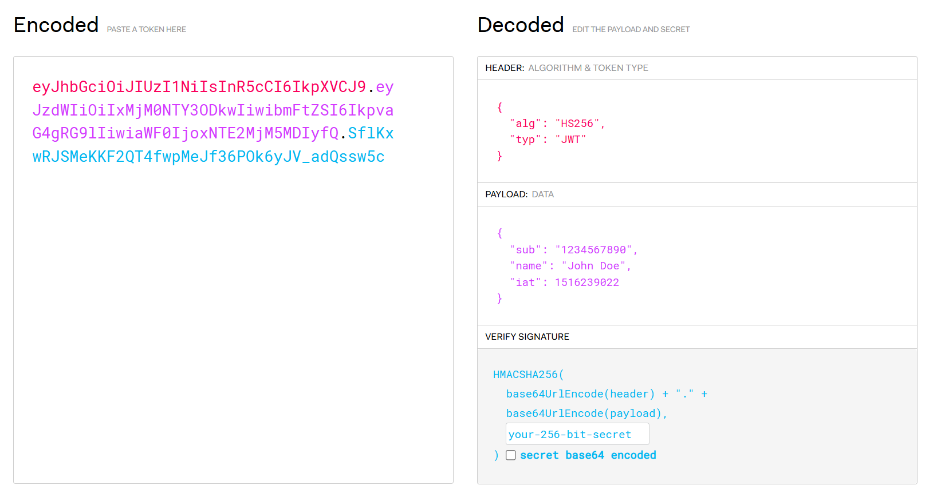
JWT Tokens
jwt.io

Slide 37
Введение в базовый криптоанализ
Решаем задание!

Slide 38
Введение в базовый криптоанализ
Mitigations и Best Practice
Ассиметричное шифрование
Секреты/ключи для токенов либо генерируем в динамике, либо получаем
от доверенного сервера аутентификации

Slide 39
Введение в базовый криптоанализ
Iter 3: SQL Hunter
Как хранить данные не в памяти?
Язык запросов SQL
SQL-инъекции

Slide 40

Введение в базовый криптоанализ
В предыдущих сериях
Данные о пользователях хранятся в памяти приложения:
Получается, при перезапуске все пользователи удалятся?

Slide 41
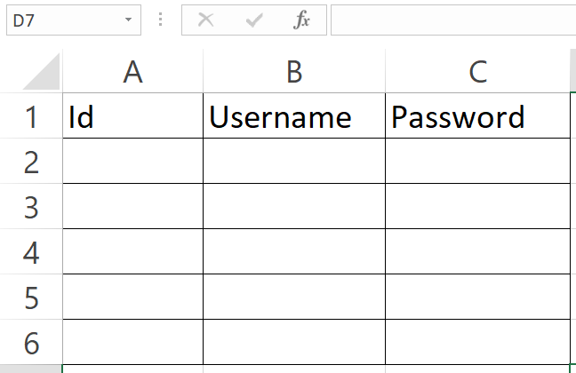
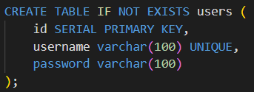
Введение в базовый криптоанализ
Как мы хотим хранить данные?
SQL запрос, который реализует создание таблицы

Slide 42
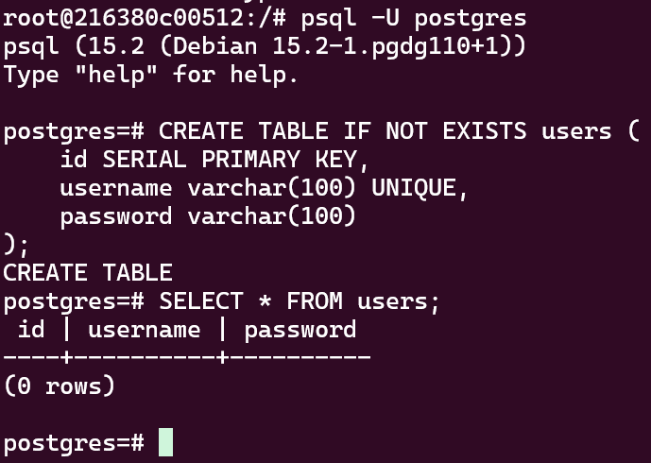
Введение в базовый криптоанализ
Создаем таблицу

Slide 43
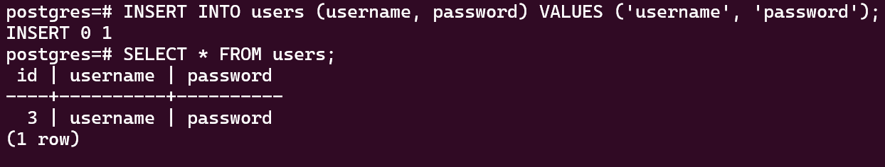
Введение в базовый криптоанализ
Добавляем в таблицу пользователя

Slide 44
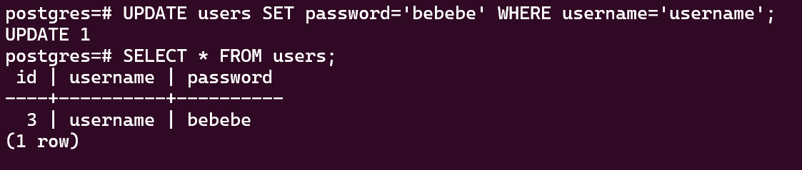
Введение в базовый криптоанализ
Обновляем данные о пользователе

Slide 45
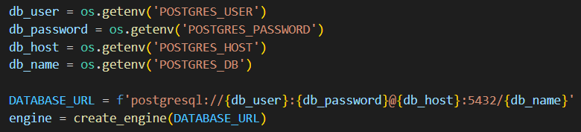
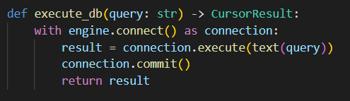
Введение в базовый криптоанализ
А как это сделать из кода?

Slide 46
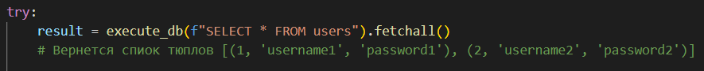
Введение в базовый криптоанализ
Выполняем запросы из python

Slide 47
Введение в базовый криптоанализ
Где уязвимости?

Slide 48
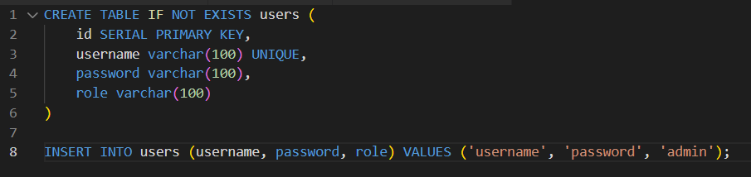
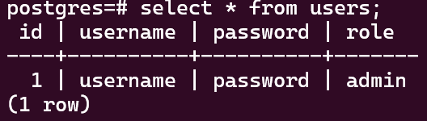
Введение в базовый криптоанализ
Табличка

Slide 49
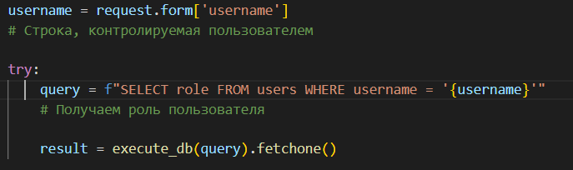
Введение в базовый криптоанализ
Контроль аргументов запроса

Slide 50
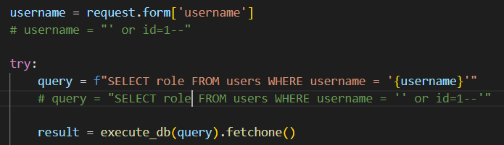
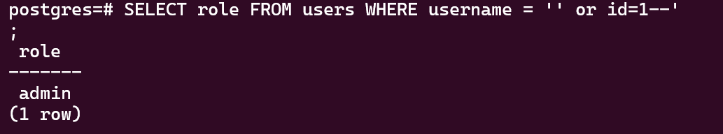
Введение в базовый криптоанализ
Контроль аргументов запроса

Slide 51
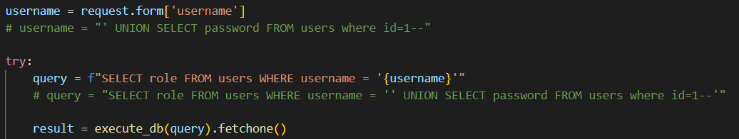
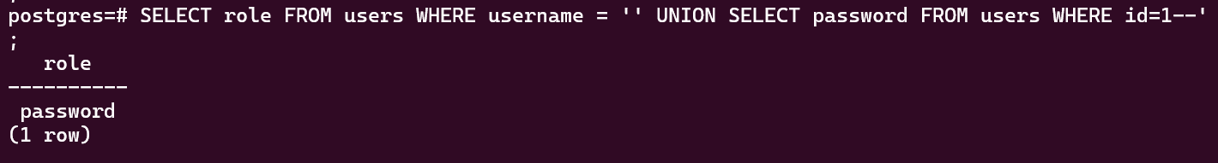
Введение в базовый криптоанализ
Получаем пароль пользователя

Slide 52
Введение в базовый криптоанализ
Решаем задание!

Slide 53
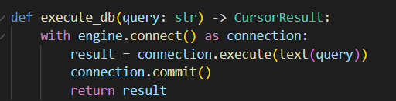
Введение в базовый криптоанализ
Mitigations и Best Practice
Можно валидировать/санитизировать, но cringe
Prepared Statements
ORM - Object-Relational Mapping
Так не делаем!

Slide 54
Введение в базовый криптоанализ
Iter 4: Burger Storage
Директории в Linux
Как хранить файлы?
Уязвимость Path Traversal

Slide 55
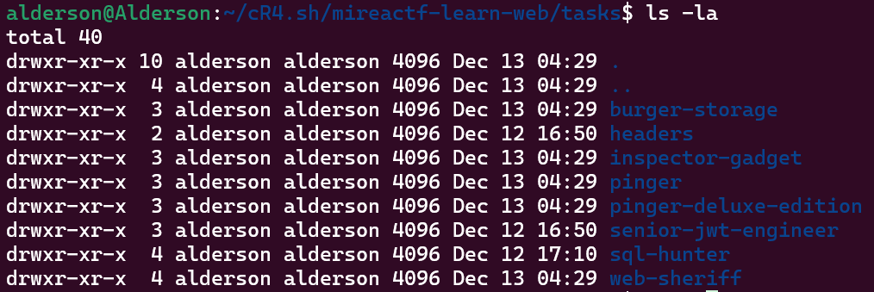
Введение в базовый криптоанализ
Файлики

Slide 56
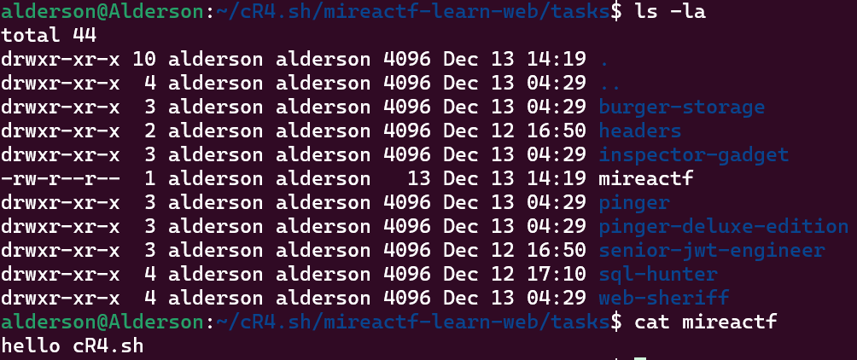
Введение в базовый криптоанализ
Создаем файлики

Slide 57
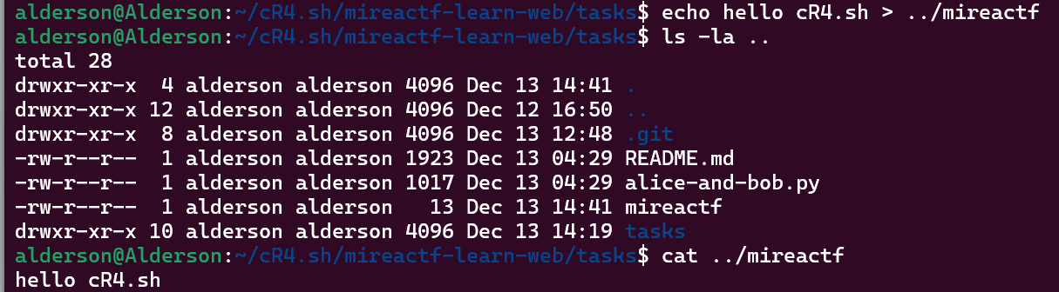
Введение в базовый криптоанализ
А если я хочу на директорию выше?

Slide 58
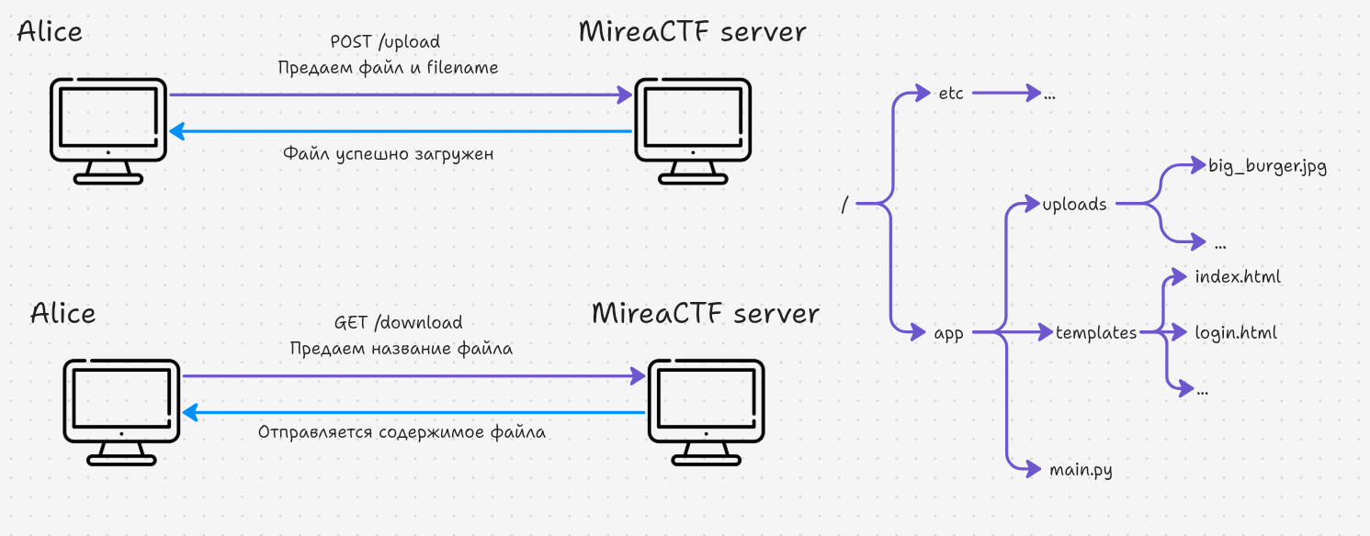
Введение в базовый криптоанализ
Что хотим от сервиса?

Slide 59

Введение в базовый криптоанализ
/upload

Slide 60

Введение в базовый криптоанализ
/download

Slide 61
Введение в базовый криптоанализ
А если ../ ??????

Slide 62
Введение в базовый криптоанализ
Решаем задание!

Slide 63

Введение в базовый криптоанализ
Mitigations и Best Practice
Атака называется Path Traversal
Проверять на ../
Вырезать ../ ???
Валидация через нормализацию

Slide 64

Введение в базовый криптоанализ
Что можно сделать блэкбоксом?
Конечная цель -> Получить доступ к машине
Ищем конфиги
/etc/
Ищем сорсы
/proc/<proc_num>
/environ
/cmdline
…

Slide 65
Введение в базовый криптоанализ
Iter 5: Pinger
/bin/bash
Command Injection

Slide 66

Введение в базовый криптоанализ
Например, хотим получать дату, через некоторое время

Slide 67


Введение в базовый криптоанализ
Но мы же контролируем “2 day”
Получаем Remote Code Execution (RCE)

Slide 68

Введение в базовый криптоанализ
Также можно использовать

Slide 69

Введение в базовый криптоанализ
А что с питоном?

Slide 70
Введение в базовый криптоанализ
Решаем задание!

Slide 71
Введение в базовый криптоанализ
Mitigations и Best Practice
Не использовать команды :)
Санитизация/Валидация (например, в python shlex.quote())

Slide 72
Введение в базовый криптоанализ
Iter 6: Pinger Deluxe Edition
А если blind RCE?
Reverse Shells

Slide 73

Введение в базовый криптоанализ
Что можно делать с голым TCP-коннектом

Slide 74

Введение в базовый криптоанализ
А если /bin/bash

Slide 75

Введение в базовый криптоанализ
Где это может быть полезно

Slide 76

Введение в базовый криптоанализ
revshells.com

Slide 77
Введение в базовый криптоанализ
Решаем задание!

Slide 78
Введение в базовый криптоанализ
Mitigations и Best Practice
Все еще не использовать команды :)
Все еще Санитизация/Валидация
А еще сетевая изоляция!

Slide 79
Введение в базовый криптоанализ
Iter 7: Inspector Gadget
Проектируем калькулятор
eval/exec sandbox bypass

Slide 80

Введение в базовый криптоанализ
Как работает клиент-серверный калькулятор

Slide 81


Введение в базовый криптоанализ
Что не так с eval?

Slide 82
Введение в базовый криптоанализ
Решаем задание!

Slide 83

Введение в базовый криптоанализ
Mitigations и Best Practice
Ограничиваем __builtins__
Не используем eval

Slide 84
Введение в базовый криптоанализ
Iter 8: Web Sheriff
Что там у нас с сетевыми доступами?
SSRF - Server Side Request Forgery

Slide 85

Введение в базовый криптоанализ
Проектируем “проксю”

Slide 86
Введение в базовый криптоанализ
Проектируем “проксю”

Slide 87


Введение в базовый криптоанализ
Суть атаки SSRF

Slide 88

Введение в базовый криптоанализ
Python requests

Slide 89
Введение в базовый криптоанализ
Решаем задание!

Slide 90
Введение в базовый криптоанализ
Mitigations и Best Practice
IP адреса фильтруем на internal
Доменный адреса резолвим (DNS - точка отказа)
По возможности получаем от клиента url

Slide 91
Введение в базовый криптоанализ
Где качаться?
Играйте цтфы - https://ctftime.org
После цтфов читайте райтапы!!! Иногда это полезнее, чем сам цтф!!!
Пробуйте читать и писать код - лучше всего ломает тот, кто хорошо умеет строить
Наш сайтик с райтапами хороших тасков и статейками - https://mireactf.ru
Port Swigger Academy - https://portswigger.net
Hack The Box - https://www.hackthebox.com
Try Hack Me - https://tryhackme.com

Slide 92

Введение в базовый криптоанализ
Заканчиваем пихать кавычки

